Slide 1

知识蒸馏
王津

Slide 2

1
知识蒸馏
2
Teacher-Student架构
3
知识类型
4
蒸馏方式
5
蒸馏算法
Notes:
按照脚本修改，在右边添加云大和信息学院图案

Slide 3

01
知识蒸馏

Slide 4
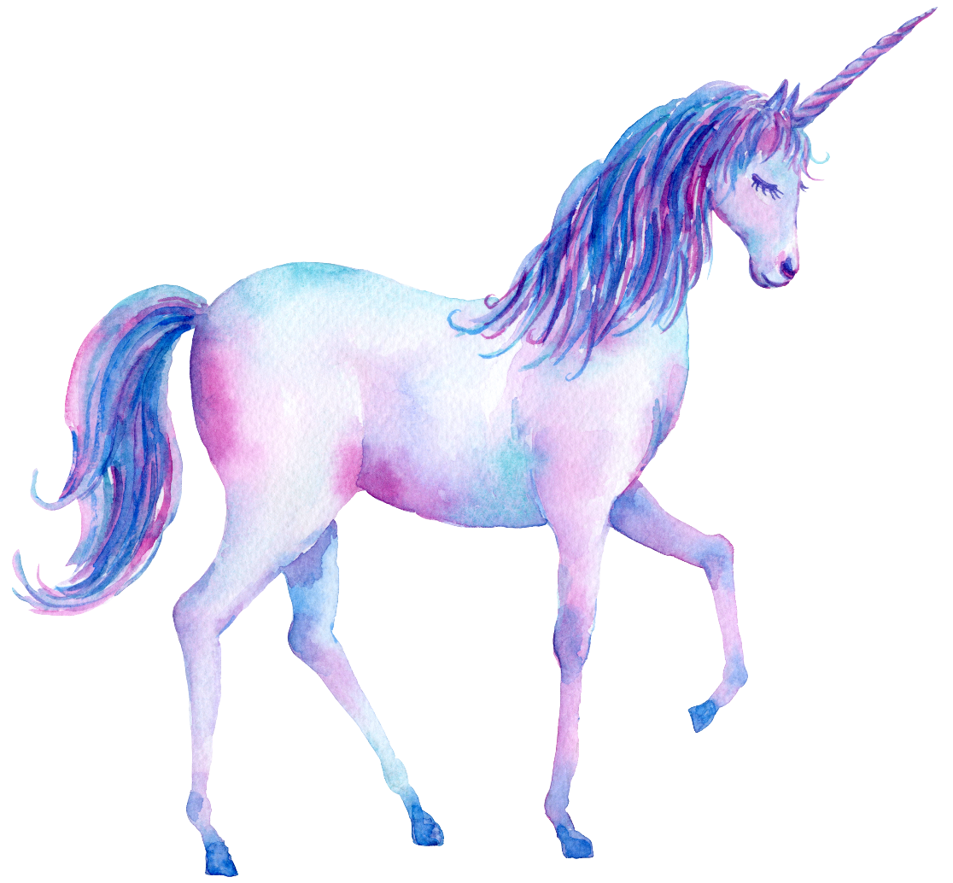


模型参数量开始爆炸
GPT-2 (1.5B)
BERT (340M)
ELMO (94M)

Slide 5
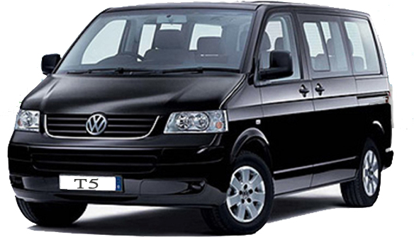


模型参数量开始爆炸
GPT-2 (1.5B)
Megatron (8B)
T5 (11B)

Slide 6
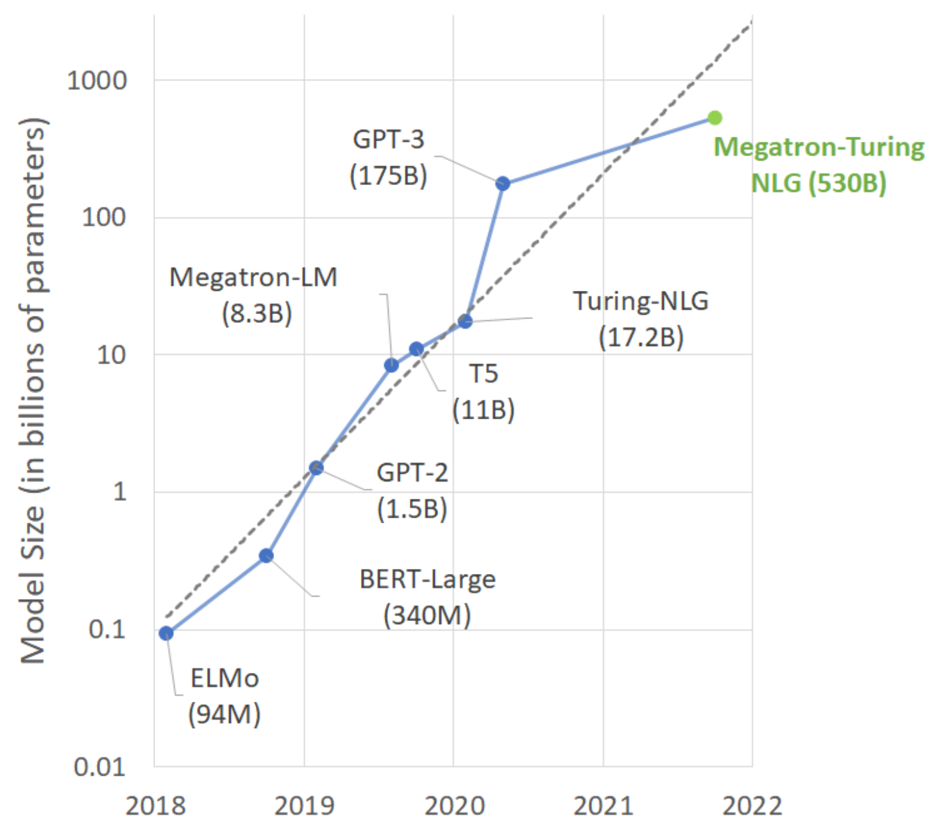
模型参数量开始爆炸
Turing NLG (17B)
GPT-3 (175B)
Megatron-Turing (530B)

Slide 7
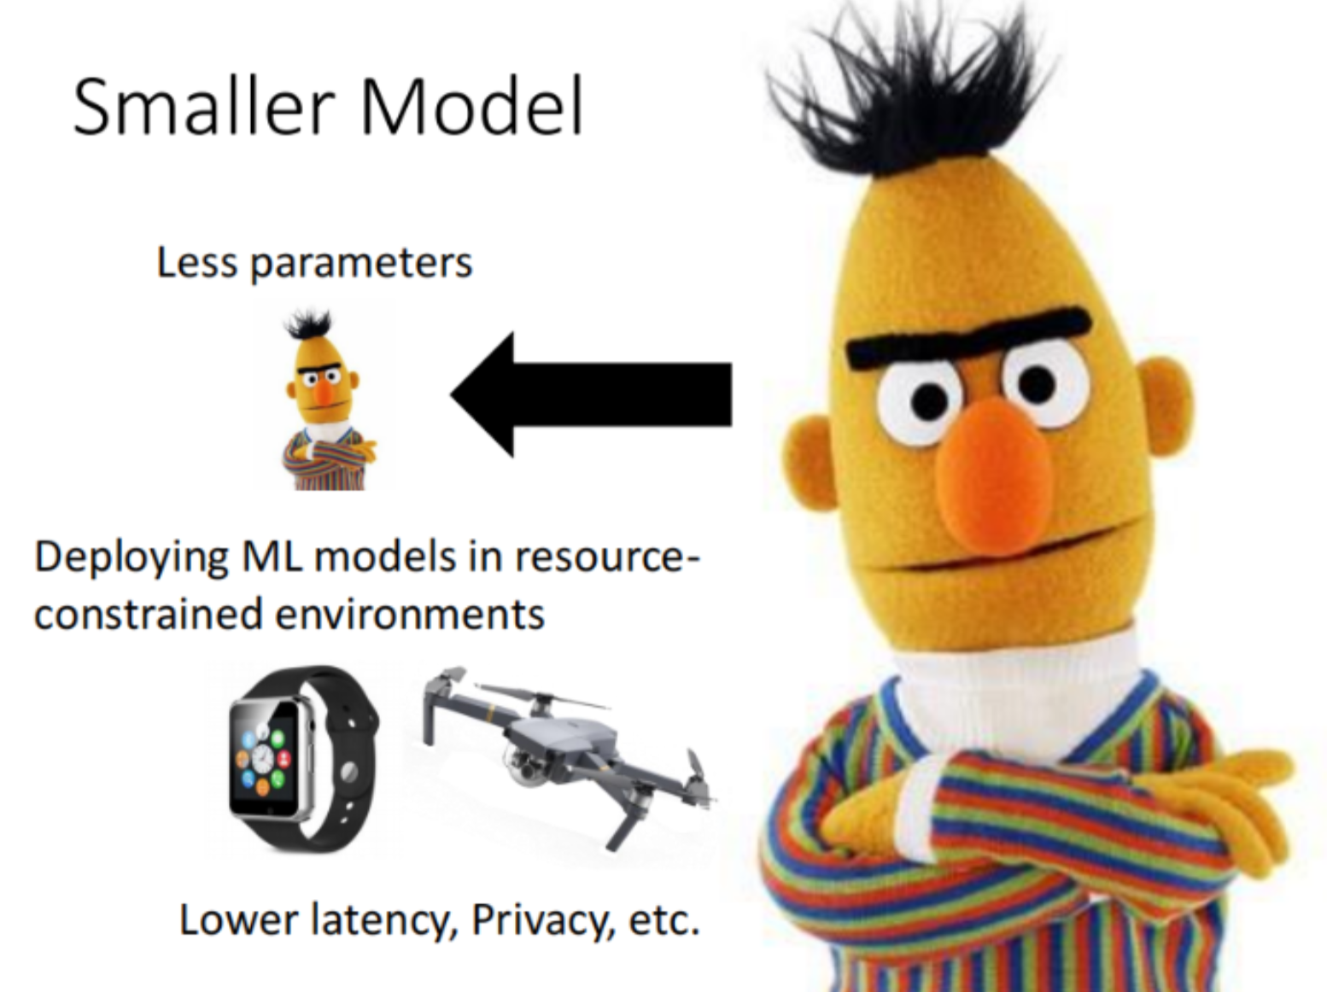
模型压缩
大模型在部署到资源有限的设备上（如手机、嵌入式设备等）会遇到存储体积和响应速度问题，因此，模型压缩和加速技术近年来受到了学术界和工业界的广泛关注

Slide 8
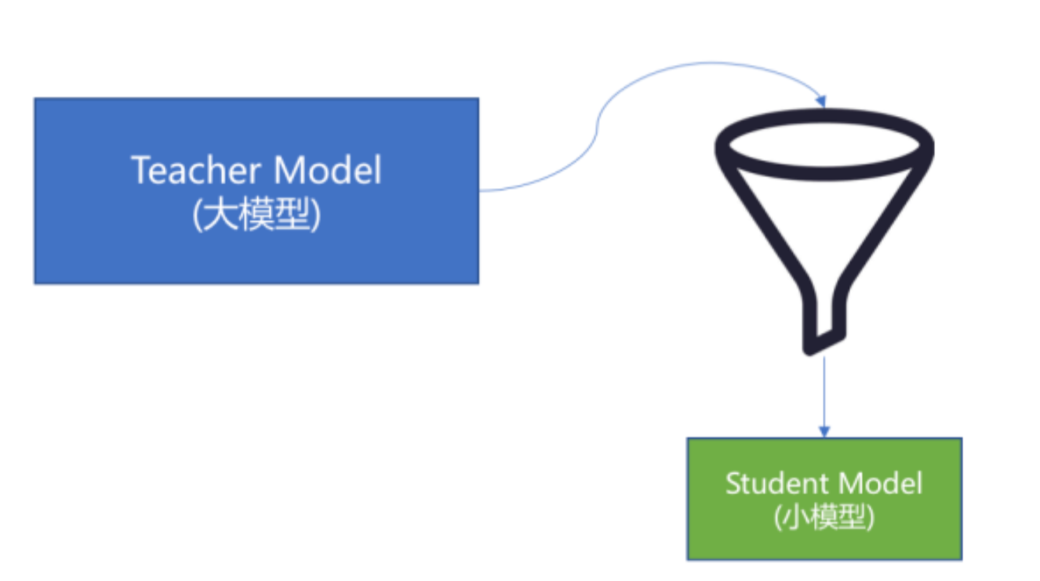
知识蒸馏
为了在资源有限的设备上部署模型，Bucilua 等人在2006年首次提出了模型压缩技术来迁移大模型或集成模型里的信息去训练小模型而精度不会有显著的下降。随后，Hinton等人于2015年正式在论文“Distilling the knowledge in a neural network”中提出了知识蒸馏（Knowledge Distillation）的概念
https://arxiv.org/abs/1503.02531

Slide 9
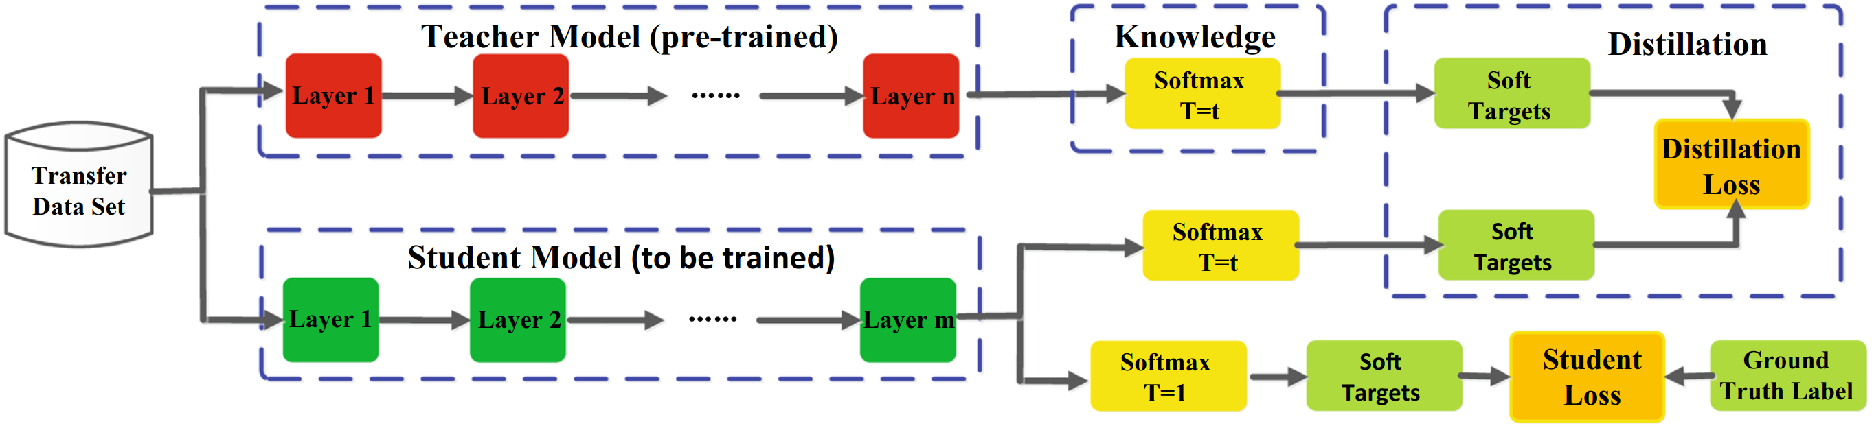
知识蒸馏
知识蒸馏旨在将教师模型（Teacher）学到的知识迁移到学生模型（Student）

Slide 10
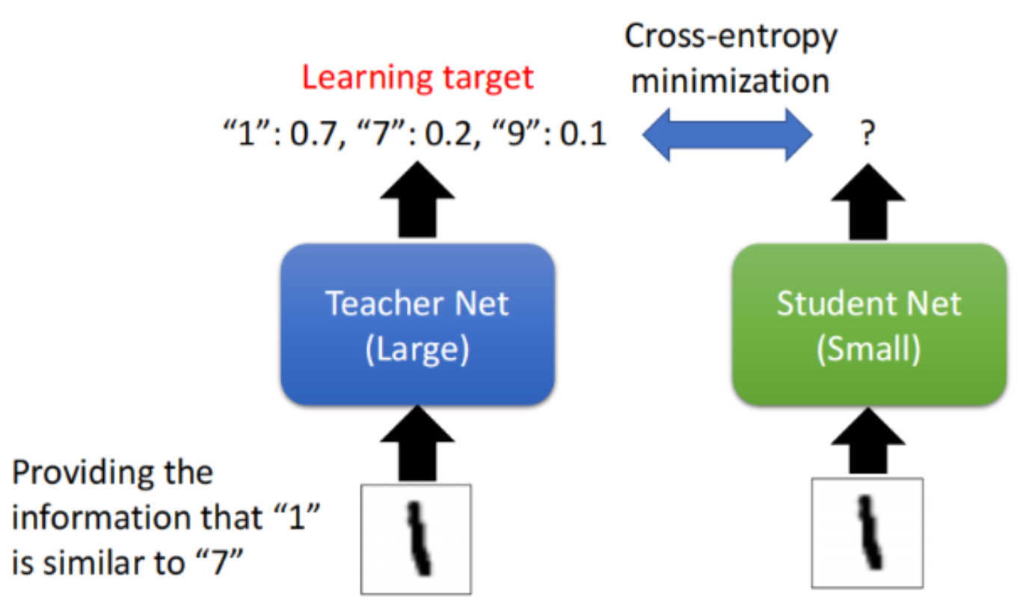
知识蒸馏
什么是“暗”知识（Dark knowledge）？

Slide 11
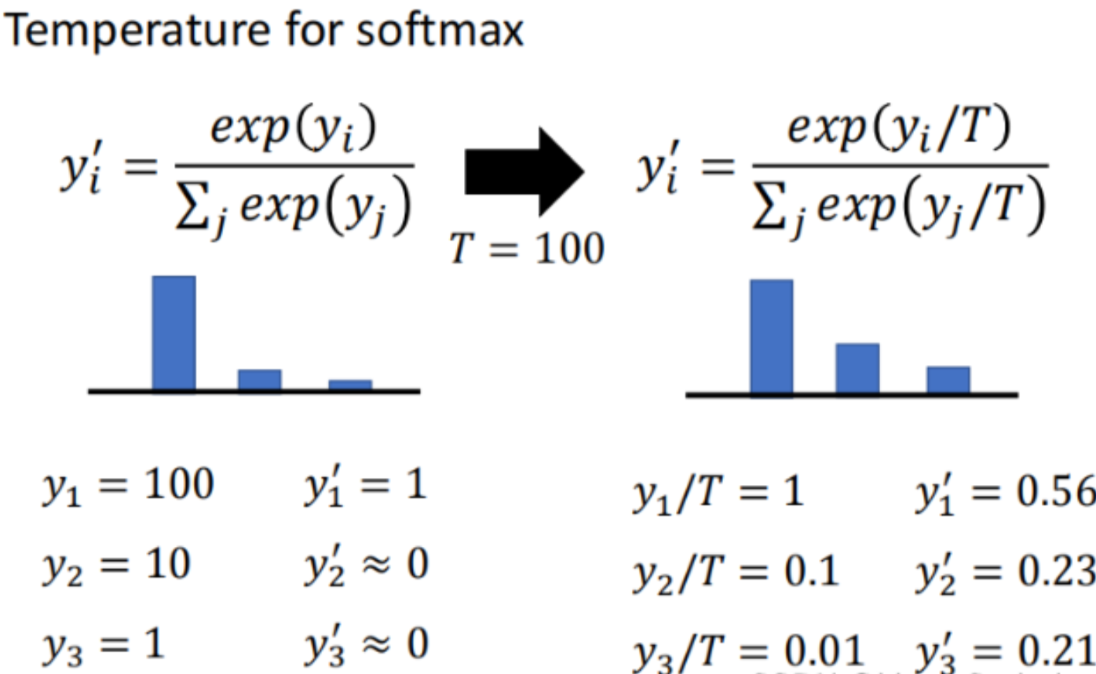
知识蒸馏
为了充分利用这种类类别之间的相关性，向softmax 函数引入温度系数T以改变概率分布，且“软”知识（ Soft labels）相比“硬”知识（Hard labels）包含了更丰富的类别信息

Slide 12
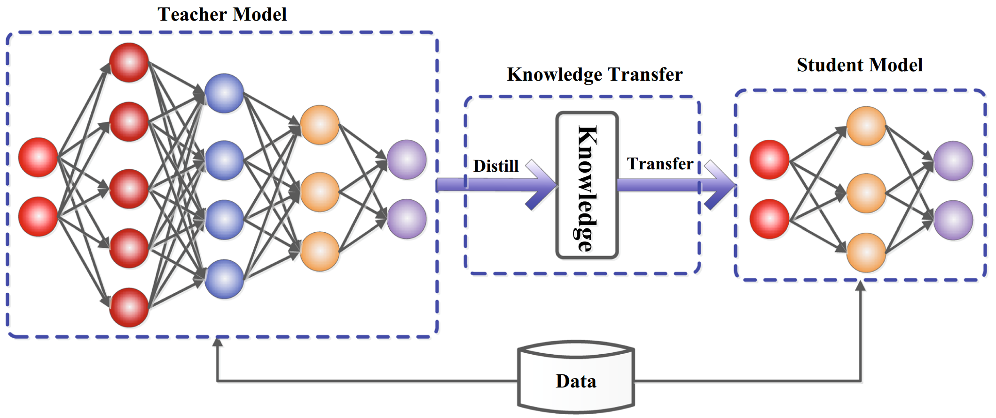
知识蒸馏
知识蒸馏的基本结构：teacher-student架构，知识，蒸馏算法

Slide 13
02
Teacher-Student
架构

Slide 14
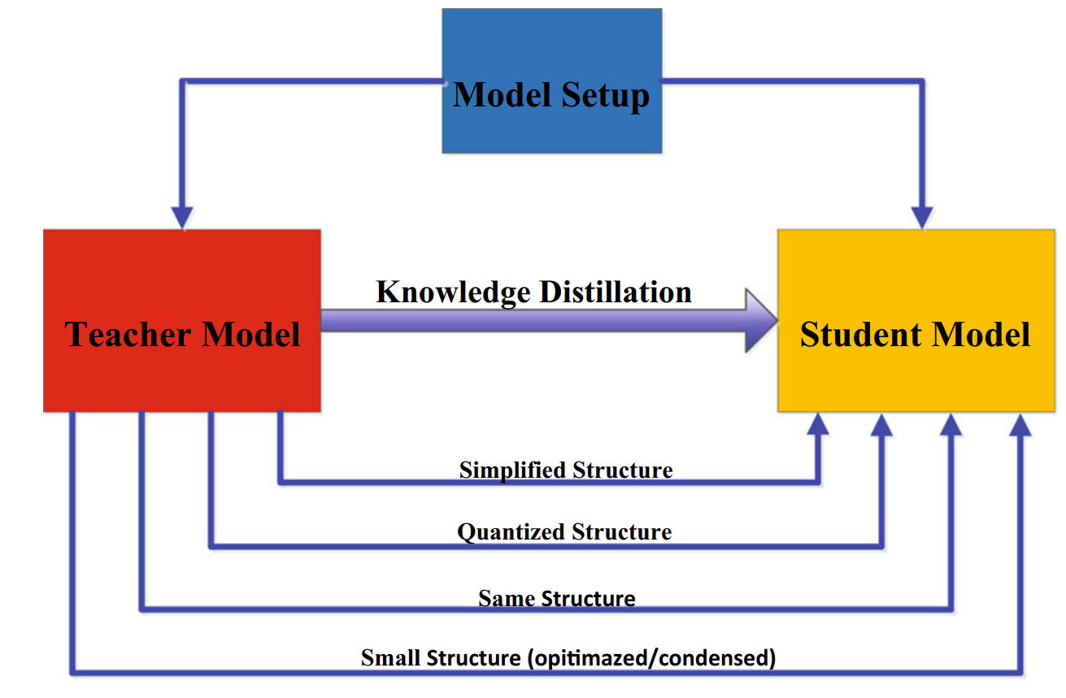
Teacher-Student架构
教师模型和学生模型的关系
在知识蒸馏中，师生架构是形成知识转移的一般载体。师生网络结构的设计对于高效获取和蒸馏知识至关重要。通常情况下，较为复杂的教师模型和较为简单的学生模型之间存在性能差距。通过高效的学生-教师架构优化知识传输，可以缩小这种结构性差距。

Slide 15
Teacher-Student架构
学生网络的结构通常有以下选择：
教师网络的简化版本，层数更少，每一层的维度更少
保留教师网络的结构，学生网络为其量化版本
具有高效基本运算的小型网络
具有优化全局网络结构的小型网络
与教师网络的结构相同

Slide 16
03
知识类型

Slide 17
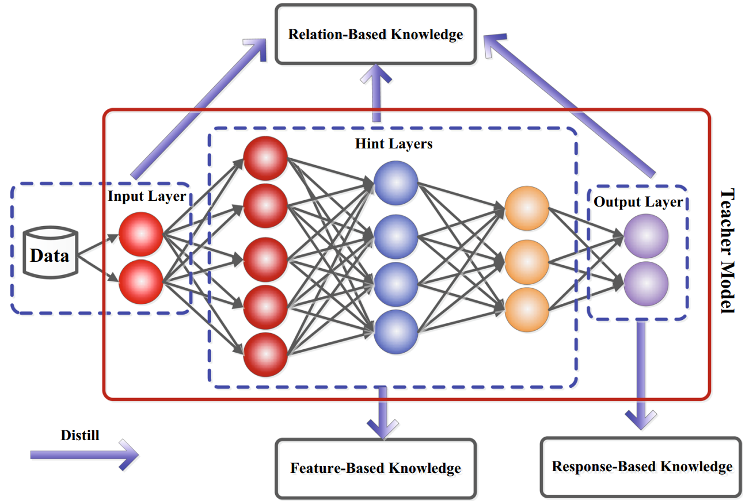
知识类型
为了提高知识蒸馏的效果，模型的各种特征和输出被视为知识用以学习

Slide 18
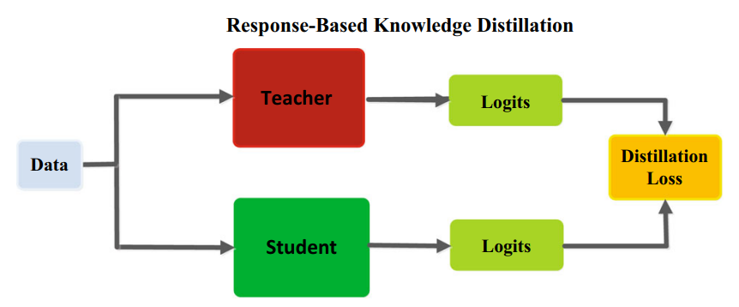
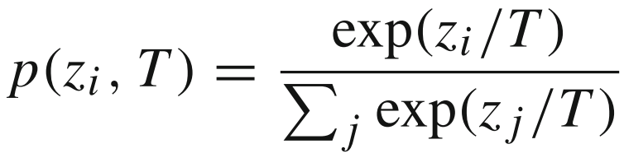
基于响应的知识
Response-Based Knowledge一般是指teacher模型最后一层的响应，即logits。主要思想就是让student直接模仿teacher最后的预测
分类任务中最常用的基于响应的知识就是soft targets，即softmax输出的概率分布，一般可以用KL散度作为损失函数
https://arxiv.org/abs/1503.02531

Slide 19
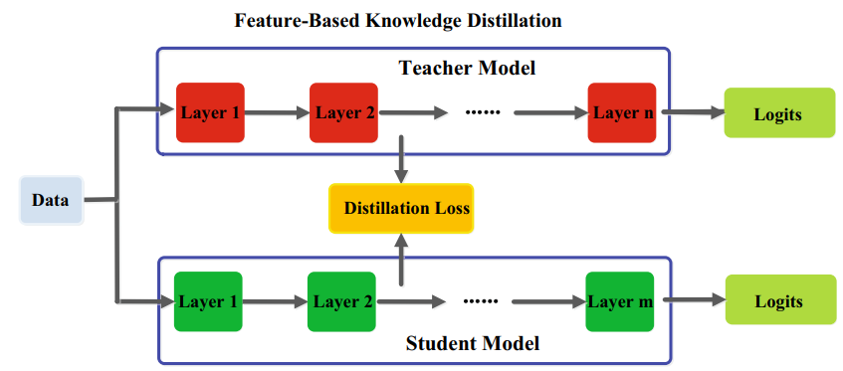
基于特征的知识
Feature-Based Knowledge其实就是中间层的输出，自从2015年的Fitnets之后，出现了很多花式利用各种中间层特征进行蒸馏的研究
但是，中间层匹配涉及到一个层间匹配问题，即如何将teacher的层与student的层进行对应或匹配。大多数情况下，层间匹配只能靠经验或者不断实验。另外，中间层的特征维度可能会不匹配，需要根据情况进行投影变换
https://arxiv.org/abs/1412.6550

Slide 20
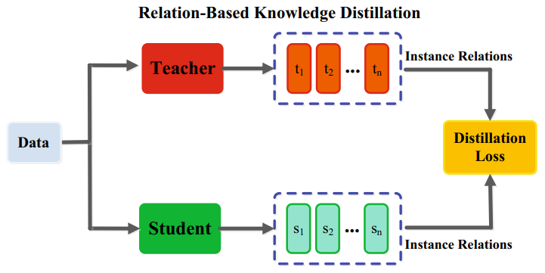
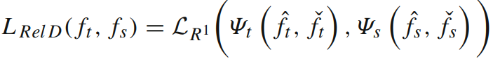
基于关系的知识
Relation-Based Knowledge是指不同层或样本之间的关系，让student去学习teacher输出的不同层对或样本对的相关性
https://arxiv.org/abs/1904.05068

Slide 21
04
蒸馏方式

Slide 22
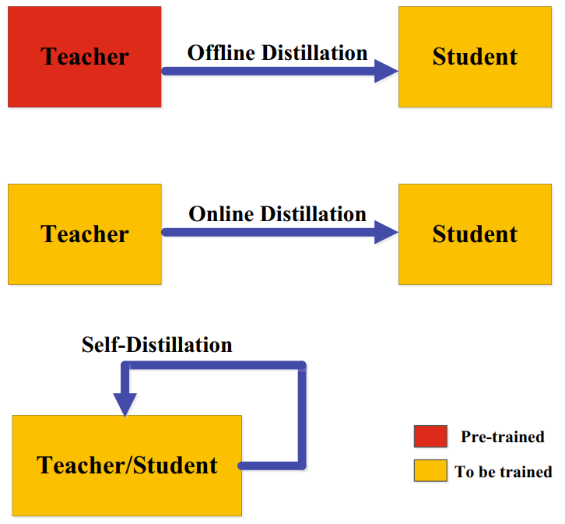
蒸馏方式
知识蒸馏一般可以分为离线蒸馏（Offline Distillation）、在线蒸馏（Online Distillation）和自蒸馏（Self-Distillation）三类方式

Slide 23

离线蒸馏
离线蒸馏是最常见的方法，即使用预先训练好的教师模型来指导学生模型。在这种方法中，教师模型首先在训练数据集上进行预先训练，然后再提取知识来训练学生模型
然而，离线蒸馏需要额外训练一个复杂的、庞大的教师。此外，教师和学生之间的性能差距始终存在，且学生往往对教师有极大的依赖

Slide 24

在线蒸馏
在一些情况下没有大容量高性能教师模型的情况下，在线蒸馏在训练过程中同时更新教师模型和学生模型，使得整个知识蒸馏框架的训练过程是端到端的，具有高效的并行计算能力

Slide 25
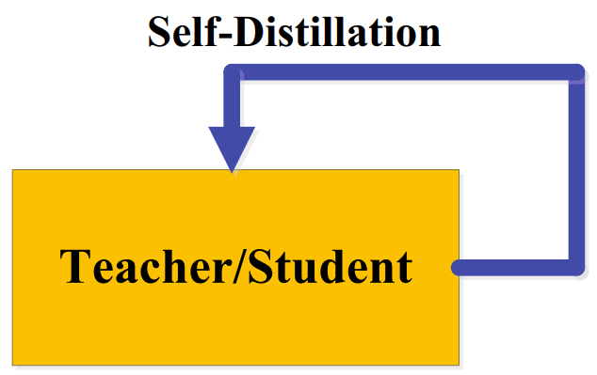
自蒸馏
在自蒸馏中，教师模型和学生模型使用的是同一个模型。例如，深度神经网络深层的知识可以用来训练浅层。它可以被视为在线蒸馏的一种特殊情况，并以多种方式实例化。此外，模型早期epoch学到的知识也可以用于在其后期epoch去训练模型

Slide 26
05
蒸馏算法

Slide 27
如何有效地蒸馏Transformer模型

Slide 28
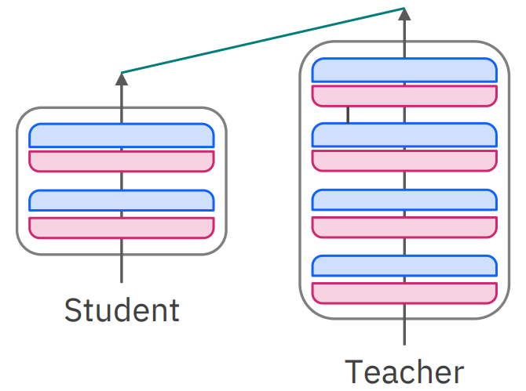
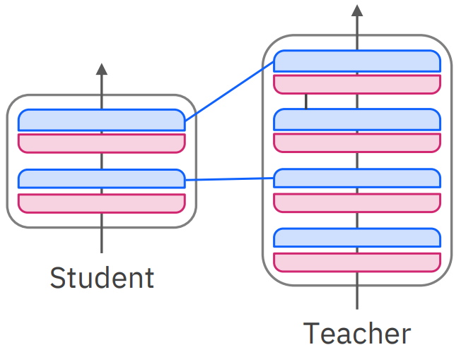
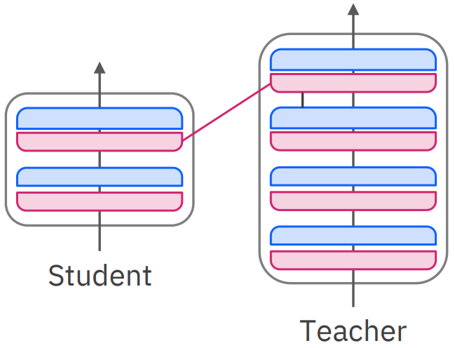
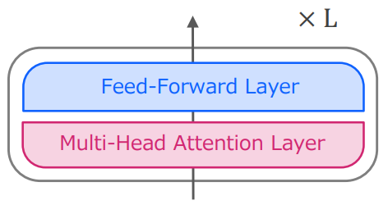
如何有效地蒸馏Transformer模型
直接应用知识蒸馏到复杂的Transformer模型上通常无法取得满意的性能，因为每个Transformer块除了全连接层外还包含多头Attention块，因此仅学习输出概率分布是不够的，还需要蒸馏更复杂的知识
蒸馏输出概率分布
蒸馏Hidden states
蒸馏Attentions

Slide 29
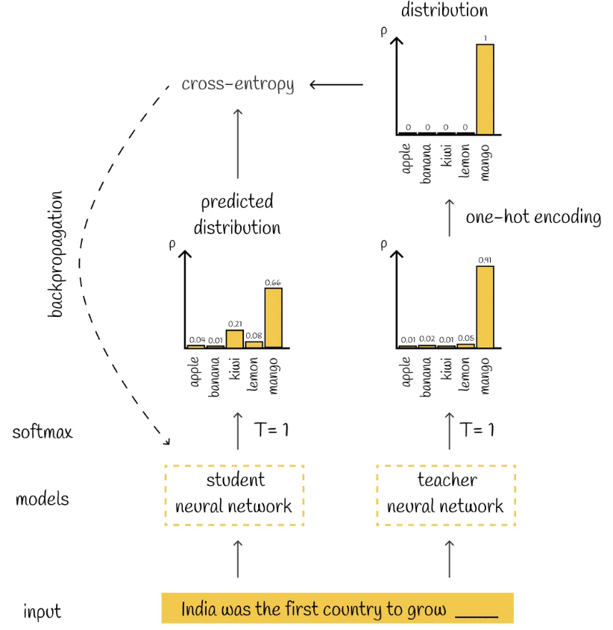
DistilBERT
1. 掩码语言建模损失
与教师模型（BERT）类似，在预训练期间，学生（DistilBERT）通过预测掩码语言建模任务来学习语言。在对某个token进行预测后，将预测的概率分布与教师模型的独热编码概率分布进行比较，以学习教师模型的语言建模能力
Victor Sanh, Lysandre Debut, Julien Chaumond, Thomas. 2019. DistilBERT, a distilled version of BERT: smaller, faster, cheaper and lighter. arXiv preprint arXiv: 1910.01108.

Slide 30
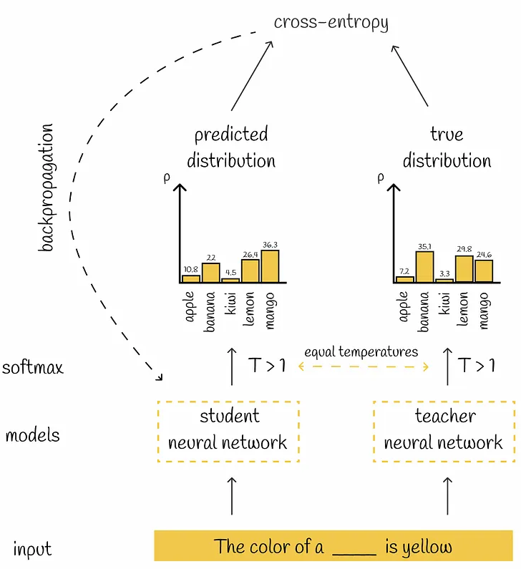
DistilBERT
2. 蒸馏损失
仅使用学生损失来训练学生模型是不够的，因为其 softmax 变换中的温度 T=1，很可能会排除除一个标签之外的所有有效标签，并使概率分布接近one-hot 编码分布。这导致学生模型可以学习的潜在有用信息的丢失，从而使其多样性降低
为此，引入了蒸馏损失，其中softmax概率是在温度T > 1的情况下计算的，从而可以平滑地对齐概率，从而考虑学生的几个可能的答案
Victor Sanh, Lysandre Debut, Julien Chaumond, Thomas. 2019. DistilBERT, a distilled version of BERT: smaller, faster, cheaper and lighter. arXiv preprint arXiv: 1910.01108.

Slide 31
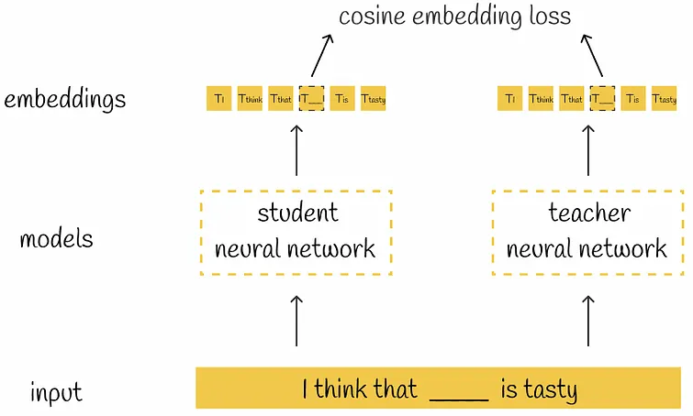
DistilBERT
3. Embedding相似性损失
在隐藏状态嵌入之间增加余弦相似性损失是有益的，这样学生可以构建与教师类似的嵌入。为在模型的两个空间中保留嵌入之间的相同关系打开了大门。
Victor Sanh, Lysandre Debut, Julien Chaumond, Thomas. 2019. DistilBERT, a distilled version of BERT: smaller, faster, cheaper and lighter. arXiv preprint arXiv: 1910.01108.

Slide 32
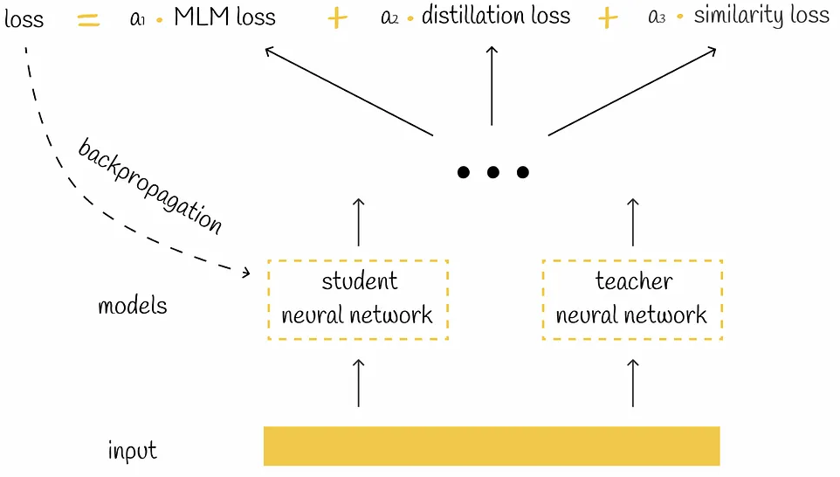
DistilBERT
最终损失及训练方法
DistilBERT在与BERT相同的数据语料库上进行训练，其中包含BooksCorpus（800M字）英语维基百科（2500M字）
DistilBERT只有一半的BERT层。模型中的每一层都是通过从BERT的每两个层中取出一个层来初始化的
DistilBERT删除了token类型嵌入
Victor Sanh, Lysandre Debut, Julien Chaumond, Thomas. 2019. DistilBERT, a distilled version of BERT: smaller, faster, cheaper and lighter. arXiv preprint arXiv: 1910.01108.

Slide 33
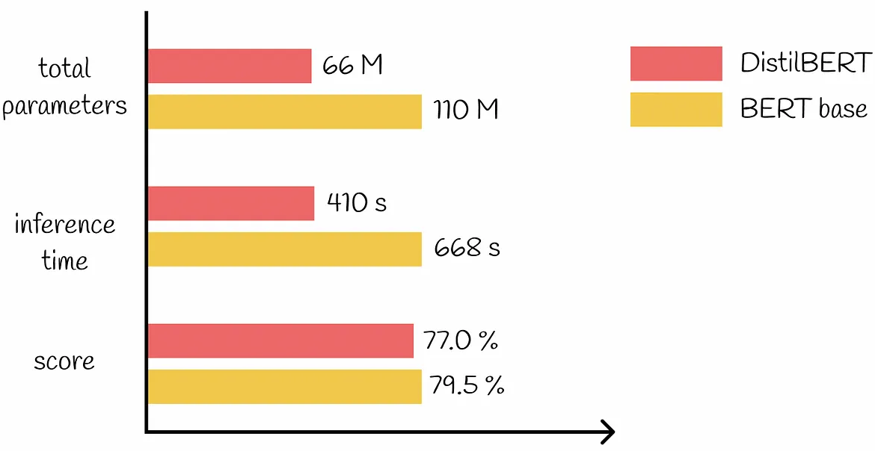
DistilBERT
DistilBERT和BERT比较
在推理过程中，DistilBERT比BERT快60%
DistilBERT的参数减少了44M，总共比BERT小40%
DistilBERT保留了97%的BERT性能
Victor Sanh, Lysandre Debut, Julien Chaumond, Thomas. 2019. DistilBERT, a distilled version of BERT: smaller, faster, cheaper and lighter. arXiv preprint arXiv: 1910.01108.

Slide 34
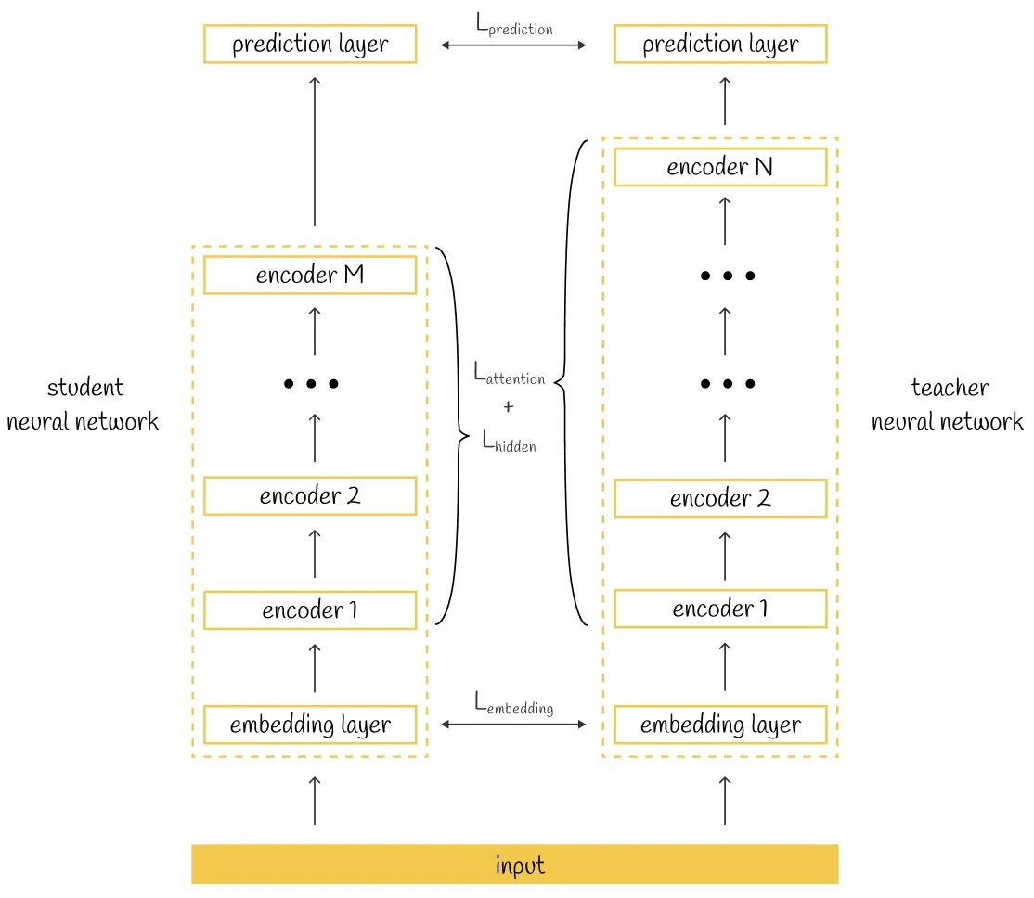
TinyBERT
从表面上看，TinyBERT中的蒸馏框架与DistilBERT相比没有太大变化，主要在于针对损失函数进行修改以使学生学习教师更丰富的知识
TinyBERT损失函数由三个部分组成，涵盖了两个模型的不同方面：
嵌入层的输出
来自 Transformer 层的隐藏状态和注意力矩阵
预测层输出的logits
Xiaoqi Jiao, Yichun Yin, Lifeng Shang, Xin Jiang, Xiao Chen, Linlin Li, Fang Wang, and Qun Liu. 2020. TinyBERT: Distilling BERT for Natural Language Understanding. In Findings of EMNLP-2020.

Slide 35
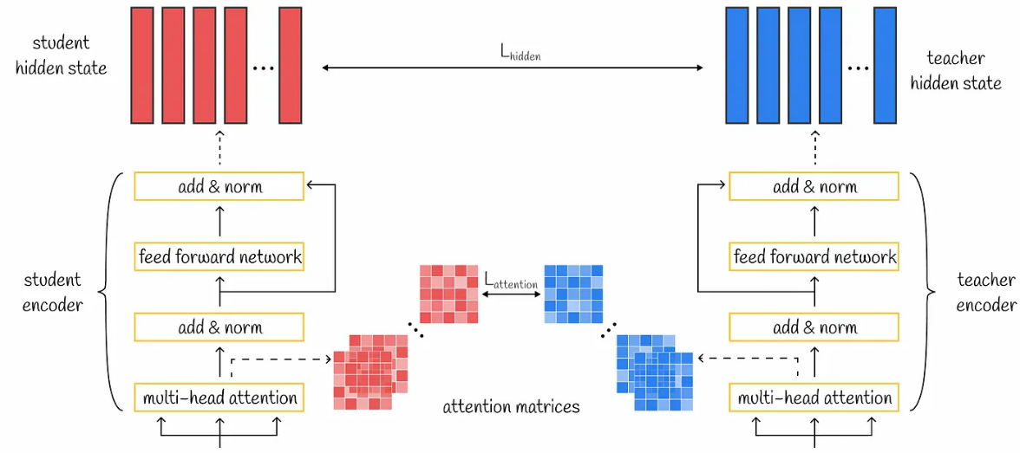
TinyBERT
比较两个模型的内部状态有什么意义？
鼓励学生学习教师隐藏层中的隐藏状态输出可以帮助学生构建与教师类似的层，这样蒸馏出来的模型不仅可以模仿原始模型的输出，还可以模仿其内在行为
由于BERT学习到的注意力权重有助于捕获语言知识，因此鼓励学生学习教师隐藏层中的注意力矩阵能让学生有更多机会获得语言知识
Xiaoqi Jiao, Yichun Yin, Lifeng Shang, Xin Jiang, Xiao Chen, Linlin Li, Fang Wang, and Qun Liu. 2020. TinyBERT: Distilling BERT for Natural Language Understanding. In Findings of EMNLP-2020.

Slide 36
TinyBERT
层映射
作为较小的BERT版本，TinyBERT的编码器层数较少。我们把BERT的层数定义为N，把TinyBERT的层数定义为M。由于层数不同，如何计算蒸馏损失并不简单
为此，我们引入了一个特殊函数n=g(m)，用于定义哪个BERT层n将其知识蒸馏到TinyBERT的相应层m
然后，所选的BERT层将在训练过程中用于计算损失
Xiaoqi Jiao, Yichun Yin, Lifeng Shang, Xin Jiang, Xiao Chen, Linlin Li, Fang Wang, and Qun Liu. 2020. TinyBERT: Distilling BERT for Natural Language Understanding. In Findings of EMNLP-2020.

Slide 37

TinyBERT
1. Embedding-layer distillation
在将原始输入传递给模型之前，首先要对其进行词嵌入处理，然后映射要到学习的嵌入词。然后，这些嵌入词将被用作模型的第一层
为了比较学生和教师的嵌入式有多大差异，可以在各自的嵌入式矩阵上使用MSE指标进行衡量（由于学生和教师的嵌入矩阵大小不同，因此学生嵌入矩阵需要乘以一个可学习的权重矩阵以得到与教师嵌入矩阵形状相同的矩阵）
Xiaoqi Jiao, Yichun Yin, Lifeng Shang, Xin Jiang, Xiao Chen, Linlin Li, Fang Wang, and Qun Liu. 2020. TinyBERT: Distilling BERT for Natural Language Understanding. In Findings of EMNLP-2020.

Slide 38
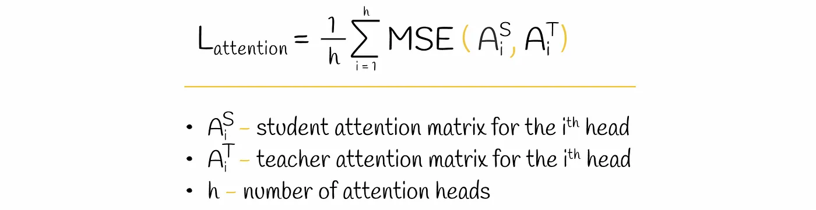
TinyBERT
2. Transformer-layer distillation
(1) Attention-layer distillation
Transformer 的多头注意力机制的核心是产生多个包含丰富语言知识的注意力矩阵。通过迁移教师的注意力权重，学生也能理解重要的语言概念。为了实现这一想法，我们使用损失函数来计算学生和教师注意力权重之间的差异。在 TinyBERT 中，所有注意力层都被考虑在内，每一层的损失值等于所有头部的学生和教师各自注意力矩阵之间的 MSE 值之和
Xiaoqi Jiao, Yichun Yin, Lifeng Shang, Xin Jiang, Xiao Chen, Linlin Li, Fang Wang, and Qun Liu. 2020. TinyBERT: Distilling BERT for Natural Language Understanding. In Findings of EMNLP-2020.

Slide 39

TinyBERT
2. Transformer-layer distillation
(2) Hidden-layer distillation
除了捕捉丰富语言知识，同样的方法也被用于蒸馏中间Transformer层的输出
其中权重矩阵的作用与上述嵌入层蒸馏的权重矩阵相同
Xiaoqi Jiao, Yichun Yin, Lifeng Shang, Xin Jiang, Xiao Chen, Linlin Li, Fang Wang, and Qun Liu. 2020. TinyBERT: Distilling BERT for Natural Language Understanding. In Findings of EMNLP-2020.

Slide 40

TinyBERT
3. Prediction-layer distillation
最后，为了让学生再现教师的输出，还需要考虑预测层损失。它包括计算两个模型预测logits之间的交叉熵
通常，logits被除以温度参数T以控制输出分布的平滑度
Xiaoqi Jiao, Yichun Yin, Lifeng Shang, Xin Jiang, Xiao Chen, Linlin Li, Fang Wang, and Qun Liu. 2020. TinyBERT: Distilling BERT for Natural Language Understanding. In Findings of EMNLP-2020.

Slide 41
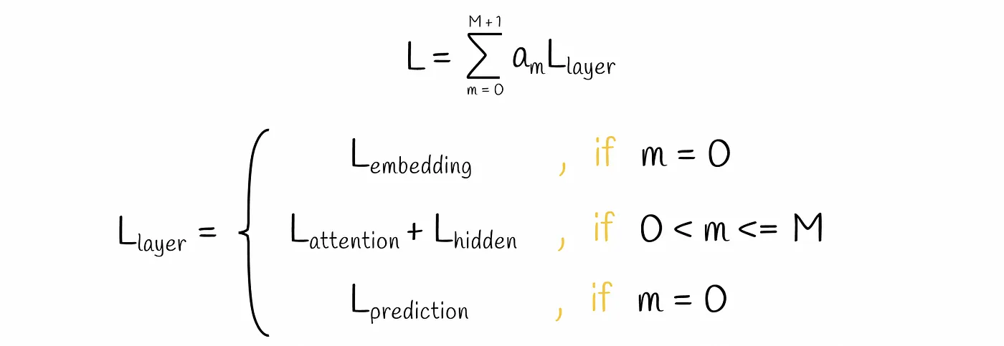
TinyBERT
4. 最终损失
在 TinyBERT 中，根据其类型，每一层都有自己的损失函数。为了赋予某些层或多或少的重要性，相应的损失值会乘以一个常数。最终的损失函数等于所有 TinyBERT 层损失值的加权和
Xiaoqi Jiao, Yichun Yin, Lifeng Shang, Xin Jiang, Xiao Chen, Linlin Li, Fang Wang, and Qun Liu. 2020. TinyBERT: Distilling BERT for Natural Language Understanding. In Findings of EMNLP-2020.

Slide 42
TinyBERT
训练方法
大多数 NLP 模型（包括 BERT）都是分两个阶段开发的：模型在大型语料库上进行预训练，以获得语言结构的一般知识。然后在另一个数据集上对模型进行微调，以解决特定的下游任务
按照同样的模式，研究人员开发了一个框架，其中 TinyBERT 的学习过程也包括两个阶段。在这两个训练阶段中，Transformer 蒸馏都用于将 BERT 知识转移到 TinyBERT
Xiaoqi Jiao, Yichun Yin, Lifeng Shang, Xin Jiang, Xiao Chen, Linlin Li, Fang Wang, and Qun Liu. 2020. TinyBERT: Distilling BERT for Natural Language Understanding. In Findings of EMNLP-2020.

Slide 43
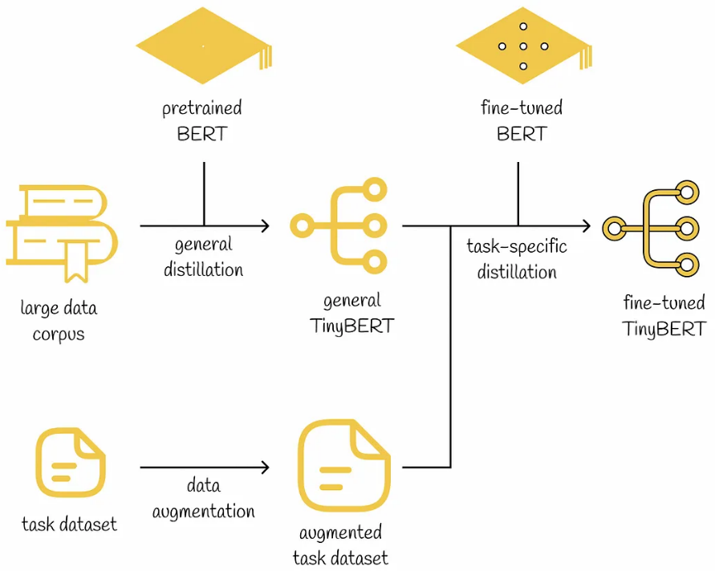
TinyBERT
训练方法
General distillation: TinyBERT从未进行微调的预训练BERT作为的教师中获取丰富的语言结构常识。由于使用的层数和参数较少，在这一阶段之后TinyBERT的表现一般比BERT差。
Task-specific distillation: 在这一步中，微调的BERT扮演教师的角色。结果表明，在针对特定任务进行蒸馏后，TinyBERT的性能与BERT相当。
Xiaoqi Jiao, Yichun Yin, Lifeng Shang, Xin Jiang, Xiao Chen, Linlin Li, Fang Wang, and Qun Liu. 2020. TinyBERT: Distilling BERT for Natural Language Understanding. In Findings of EMNLP-2020.

Slide 44
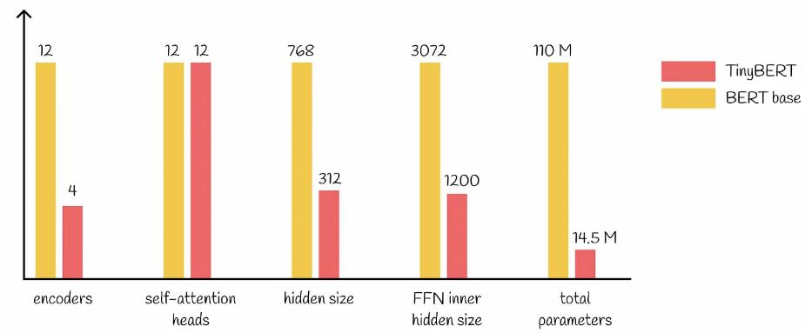
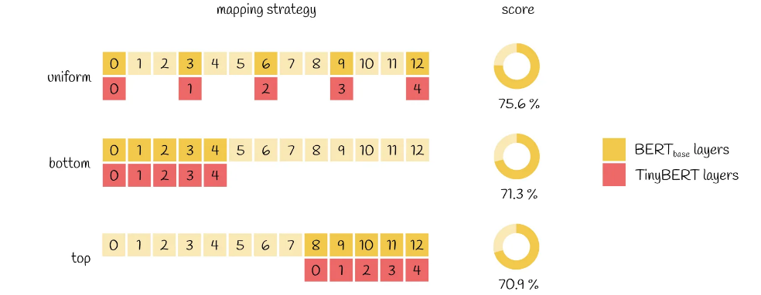
TinyBERT
模型设置
TinyBERT 仅有 14.5M 个参数，比 BERT base 小约 7.5 倍
对于层映射，作者提出了一种Uniform的策略，即层映射函数将每个TinyBERT层映射到每第3个BERT层：g(m) = 3 * m。此外，还研究了其他策略（如取所有底部或顶部BERT层），但Uniform策略显示出最佳结果，这似乎是合乎逻辑的，因为它允许从不同的抽象层迁移知识，使迁移的信息更加多样。
Xiaoqi Jiao, Yichun Yin, Lifeng Shang, Xin Jiang, Xiao Chen, Linlin Li, Fang Wang, and Qun Liu. 2020. TinyBERT: Distilling BERT for Natural Language Understanding. In Findings of EMNLP-2020.

Slide 45
TinyBERT
TinyBERT和BERT比较
TinyBERT 仅有 14.5M 个参数，比 BERT base 小约 7.5 倍，尽管参数减少了这么多，但实验表明 TinyBERT 的性能与 BERT base 不相上下：在 GLUE 基准测试中，TinyBERT 获得了 77.0% 的分数，与 BERT 的 79.5% 分数相差无几。显然，这是一项了不起的成就。最后，还可以在 TinyBERT 上应用其他流行的压缩技术，如量化或剪枝，使其变得更小。
Xiaoqi Jiao, Yichun Yin, Lifeng Shang, Xin Jiang, Xiao Chen, Linlin Li, Fang Wang, and Qun Liu. 2020. TinyBERT: Distilling BERT for Natural Language Understanding. In Findings of EMNLP-2020.

Slide 46
谢谢大家

